Slide 1
”Hur hanteras frågan om ökad tillgänglighet för att främja kvarboende i våra grannländer? Fånge i sitt eget hem – att åldras i otillgängliga bostäder”
Solveig Paule, avdelingsdirektør i Husbanken, Norge
Visby 3. juli 2016

Slide 2
Den norske regjeringens visjon for boligpolitikken
«Alle skal kunne bo trygt og godt»
Husbanken er den norske regjeringens utøvede organ.
Visjonen skal oppnås gjennom følgende hovedmål:
Flere boliger og bygg som møter framtidens behov
Flere vanskeligstilte skal få et egnet sted å bo
Mer forenkling og innovasjon i bolig- og byggsektoren

Slide 3
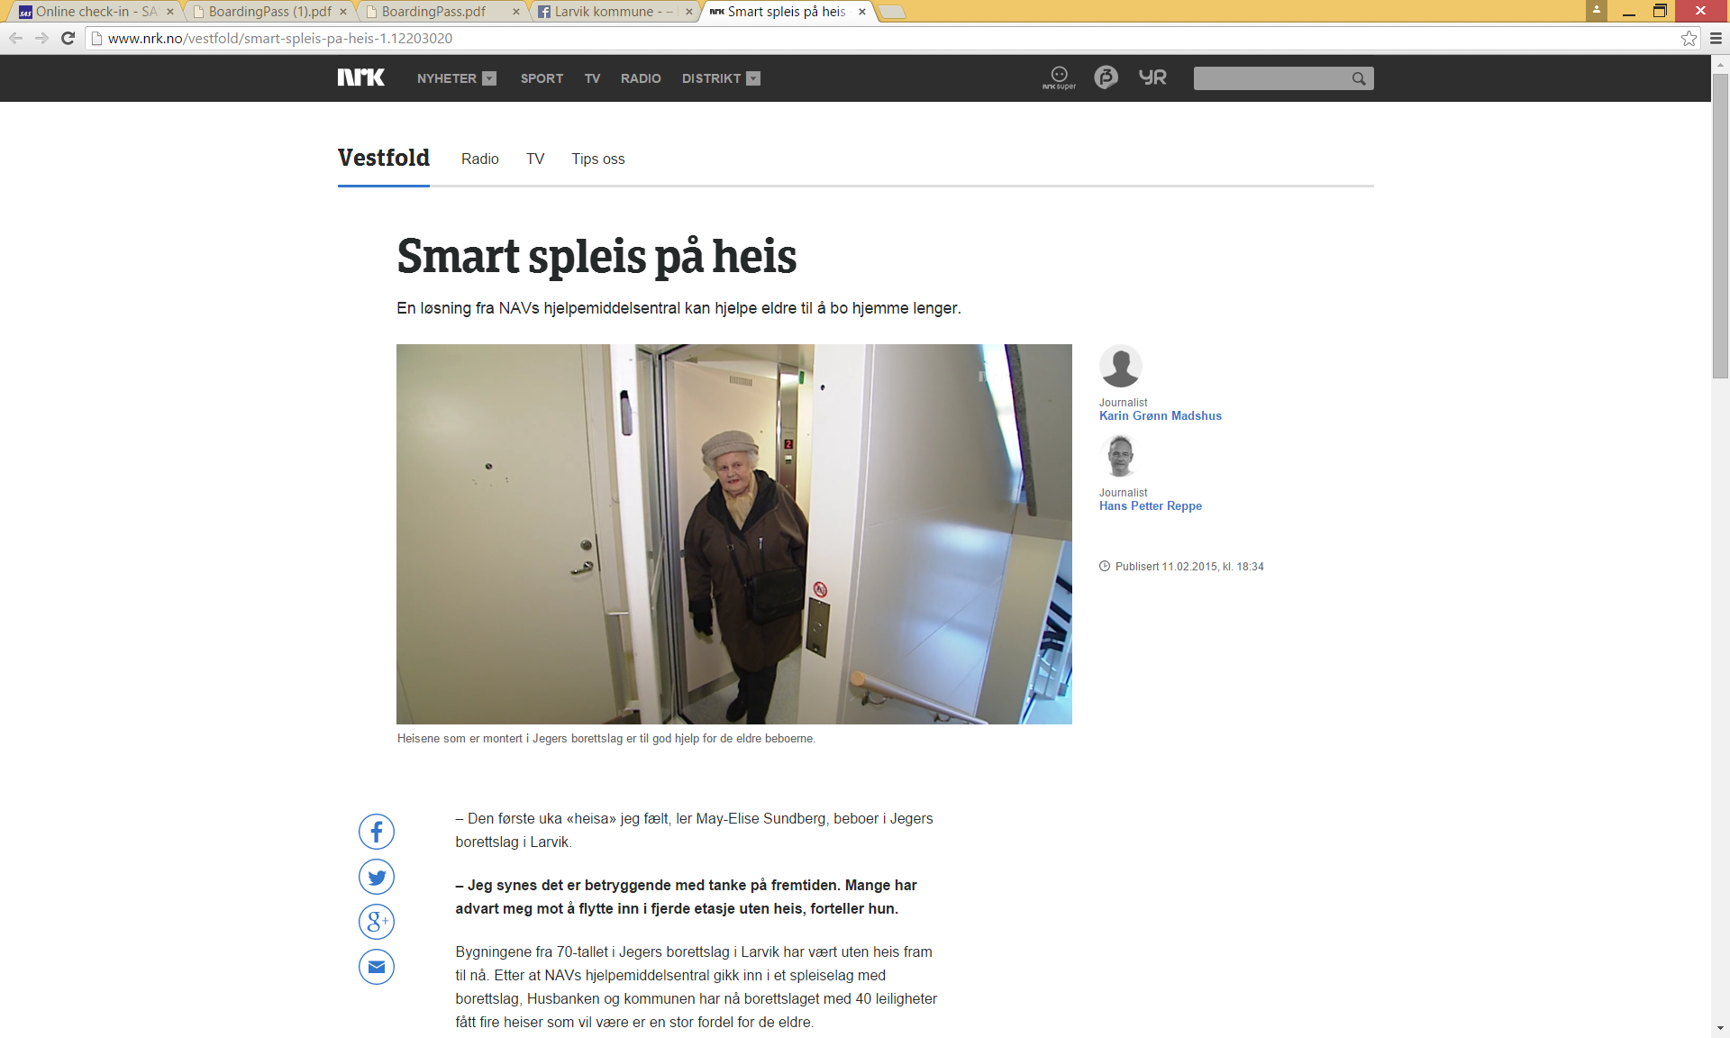

Slide 4
Flere boliger og bygg som møter framtidens behov
Husbanken skal prioritere innsatsen av sine tilskudd- og låneordninger mot eksisterende boligmasse
Spesielt med fokus på universell utforming
Skal imøtekomme de demografiske endringene – eldre skal bo hjemme lengst mulig

Slide 5
Flere eldre og personer med funksjonsnedsettelse ønsker å bo hjemme i egen bolig så lenge som mulig.
Behovet for å gjøre eksisterende boliger mer tilgjengelige er stort, bare ti prosent av boligene er tilgjengelige for rullestolbrukere.
Økt tilgjengelighet gir økt selvstendighet og mindre behov for tjenester. I tillegg vil økt tilgjengelighet kunne tilrettelegge bedre for tjenesteytelser i hjemmet når det er nødvendig
Det er god samfunnsøkonomi å tilrettelegge boliger og tilskudd til tilpasning er et godt virkemiddel for å få dette til
Notes:
I tillegg nye fokus områder: Universell utforming av nødvendighet og som konkret begrep. I dag ca 637.000 personer over 67 år i Norge. Iflg statistiske beregninger: over 1 mill i 2030. Dansk forskning viser at 30-40% av mennesker mellom 92 og 100 år fremdeles er uavhengig av hjelp. Men dagen derpå bringer med seg økt press på eldreomsorgen. Flere kommer til å trenge pleie – enten i sitt eget hjem, i omsorgsbolig eller sykehjem. Helsedirektoratet spår en dobling i antall demenstilfeller innen 2040 fra dagens nivå på ca 70.000,-. Antall personer i yrkesaktiv alder vil ikke øke i samme takt. Nytenking tvinger seg frem.

Slide 6
Det vil koste å ikke tilrettelegge
Årlig koster en sykehjemsplass for eldre (67 år og over) ca. kr 950.000,-
Tjenester i tilrettelagte boliger ca. kr 250 000,-
Hjemmebaserte tjenester ca. kr 70 000,-
Utfordringene som de demografiske endringene gir, kan ikke bare løses med bygging av nye sykehjemsplasser

Slide 7
«Fremtidens boliger er allerede bygget»
90 prosent av boligene i 2020 er allerede bygget
Eksisterende boligmasse er ikke tilpasset en demografi i endring og de miljøutfordringene som vil komme i årene fremover
90 prosent av alle boligene i Norge er ikke tilgjengelig for personer med nedsett funksjonsevne
80 prosent av boligene i Norge 2020 vil derfor ikke være tilgjengelige om ikke noe blir gjort.

Slide 8
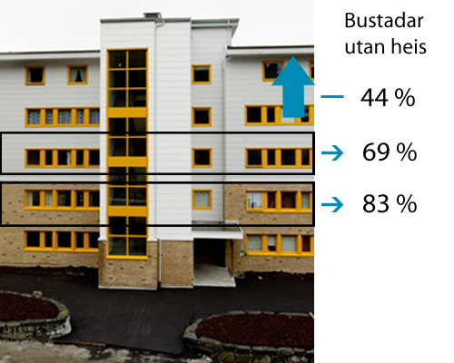
Mange lavblokker uten heis
Helt fram til 2000-tallet ble blokker opp til og med 4 etasjer, bygget uten heis
Ved siste folke- og boligtelling i 2011 var 83 prosent av boligene i andre etasje uten heis
69 prosent av boligene 3. etasje uten heis
44 prosent av boligerne i 4. etasje eller høyere uten heis
* Tallene er hentet fra SSB si folke- og boligtelling 2011

Slide 9
Boliger i lavblokker uten heis
502 000 av boligene i Norge ligger i andre etasje eller høyere.
Av disse ligger 350 000 i bygninger uten heis

Slide 10
«Flere eldre må gå trapp»
Dette betyr at 600.000 personer, eller 12 prosent, i dag bor i andre etasje eller høyere uten heis.
Av disse er 25.000 over 80 år.
I tillegg er 25.000 mellom 70 – 79 år

Slide 11
Utviklingen i tilskuddsordningen

Slide 12
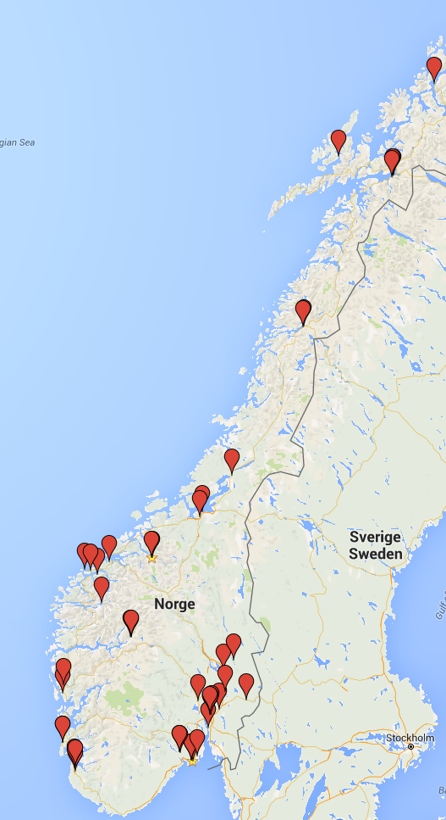
Resultat heis-prosjekt så langt
Husbanken har fra 2008 til 2016 gitt tilsagn til:
208 heiser til
2136 leiligheter
for 275 mill. kroner
God geografisk spredning
Notes:
Tromsø i nord og Larvik i sør

Slide 13
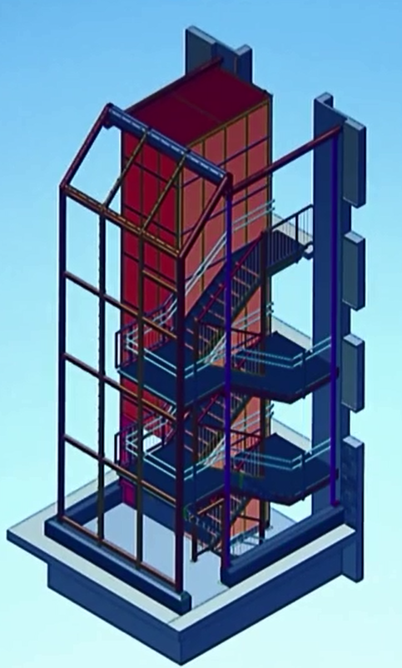
Tilskudd til etterinstallering av heis
Prosjektering av heis
Ved prosjektering av heis må følgende forhold vurderes:
I hvilken grad det er mulighet for å installere en heis på en hensiktsmessig måte
Muligheter for å styrke den universelle utformingen av uteområder og andre felles områder som f. eks trappeoppgang
Mulighet for å kombinere etterinstallering av heis med miljø og energitiltak
Alternative løsninger
Arkitektoniske hensyn
Aktuelle virkemidler

Slide 14
Tilskudd til etterinstallering av heis
Prioritering av heisprosjekter
Om det er prosjektering av framtidige prosjekt
Om prosjektet har fått tilskudd til tilrettelegging av bolig i stedet for hjelpemiddel frå NAV Hjelpemidler
Tallet på leiligheter som vil kunne betjenes av heisen
Grad av tilrettelegging av heis og bygning for rullestolbruk
Hvor stor er heiskupeen, oppfyller den kravene til båreheis i TEK10?
Er det god trinnfri atkomst til inngangspartiet og heisen?
Blir det gjort tiltak for å lette veifinning, som kontrastbruk, (naturlige) ledelinjer, god informasjon etc.
Leilighetene sin mulighet for tilpassing for mennesker med nedsatt bevegelsesevne
Kan leilighetene i blokken gjøres tilgjengelige?
Hvor mye arbeid må legges investeres for å få det til?

Slide 15
Velkommen til Bergen 6.-7. september 2016
Se www.husbanken.no for mer informasjon
Notes:
Husbanken i samarbeid med Deltasenteret arrangerer «Oppgrader for fremtiden!»
Konferanse om universell utforming og oppgradering av eksisterende boligmasse.
6. og 7. september
Innlegg frå Elring Dokk Holm
Spennande eksempler frå Sverige, Danmark og Belgia, i tillegg til gode prosjekt innanfor våre eigne landegrenser.

Slide 16
Om du har spørsmål, ta kontakt!
solveig.paule@husbanken.no
+47 930 53 457
www.facebook.com/Husbanken
@seuniverselt

